Slide 1

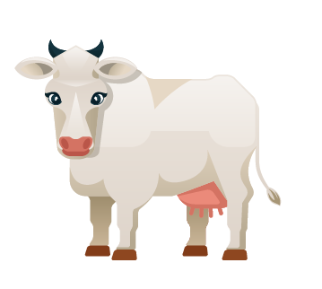

CHÀO MỪNG CÁC EM ĐẾN VỚI BÀI HỌC HÔM NAY!

Slide 2

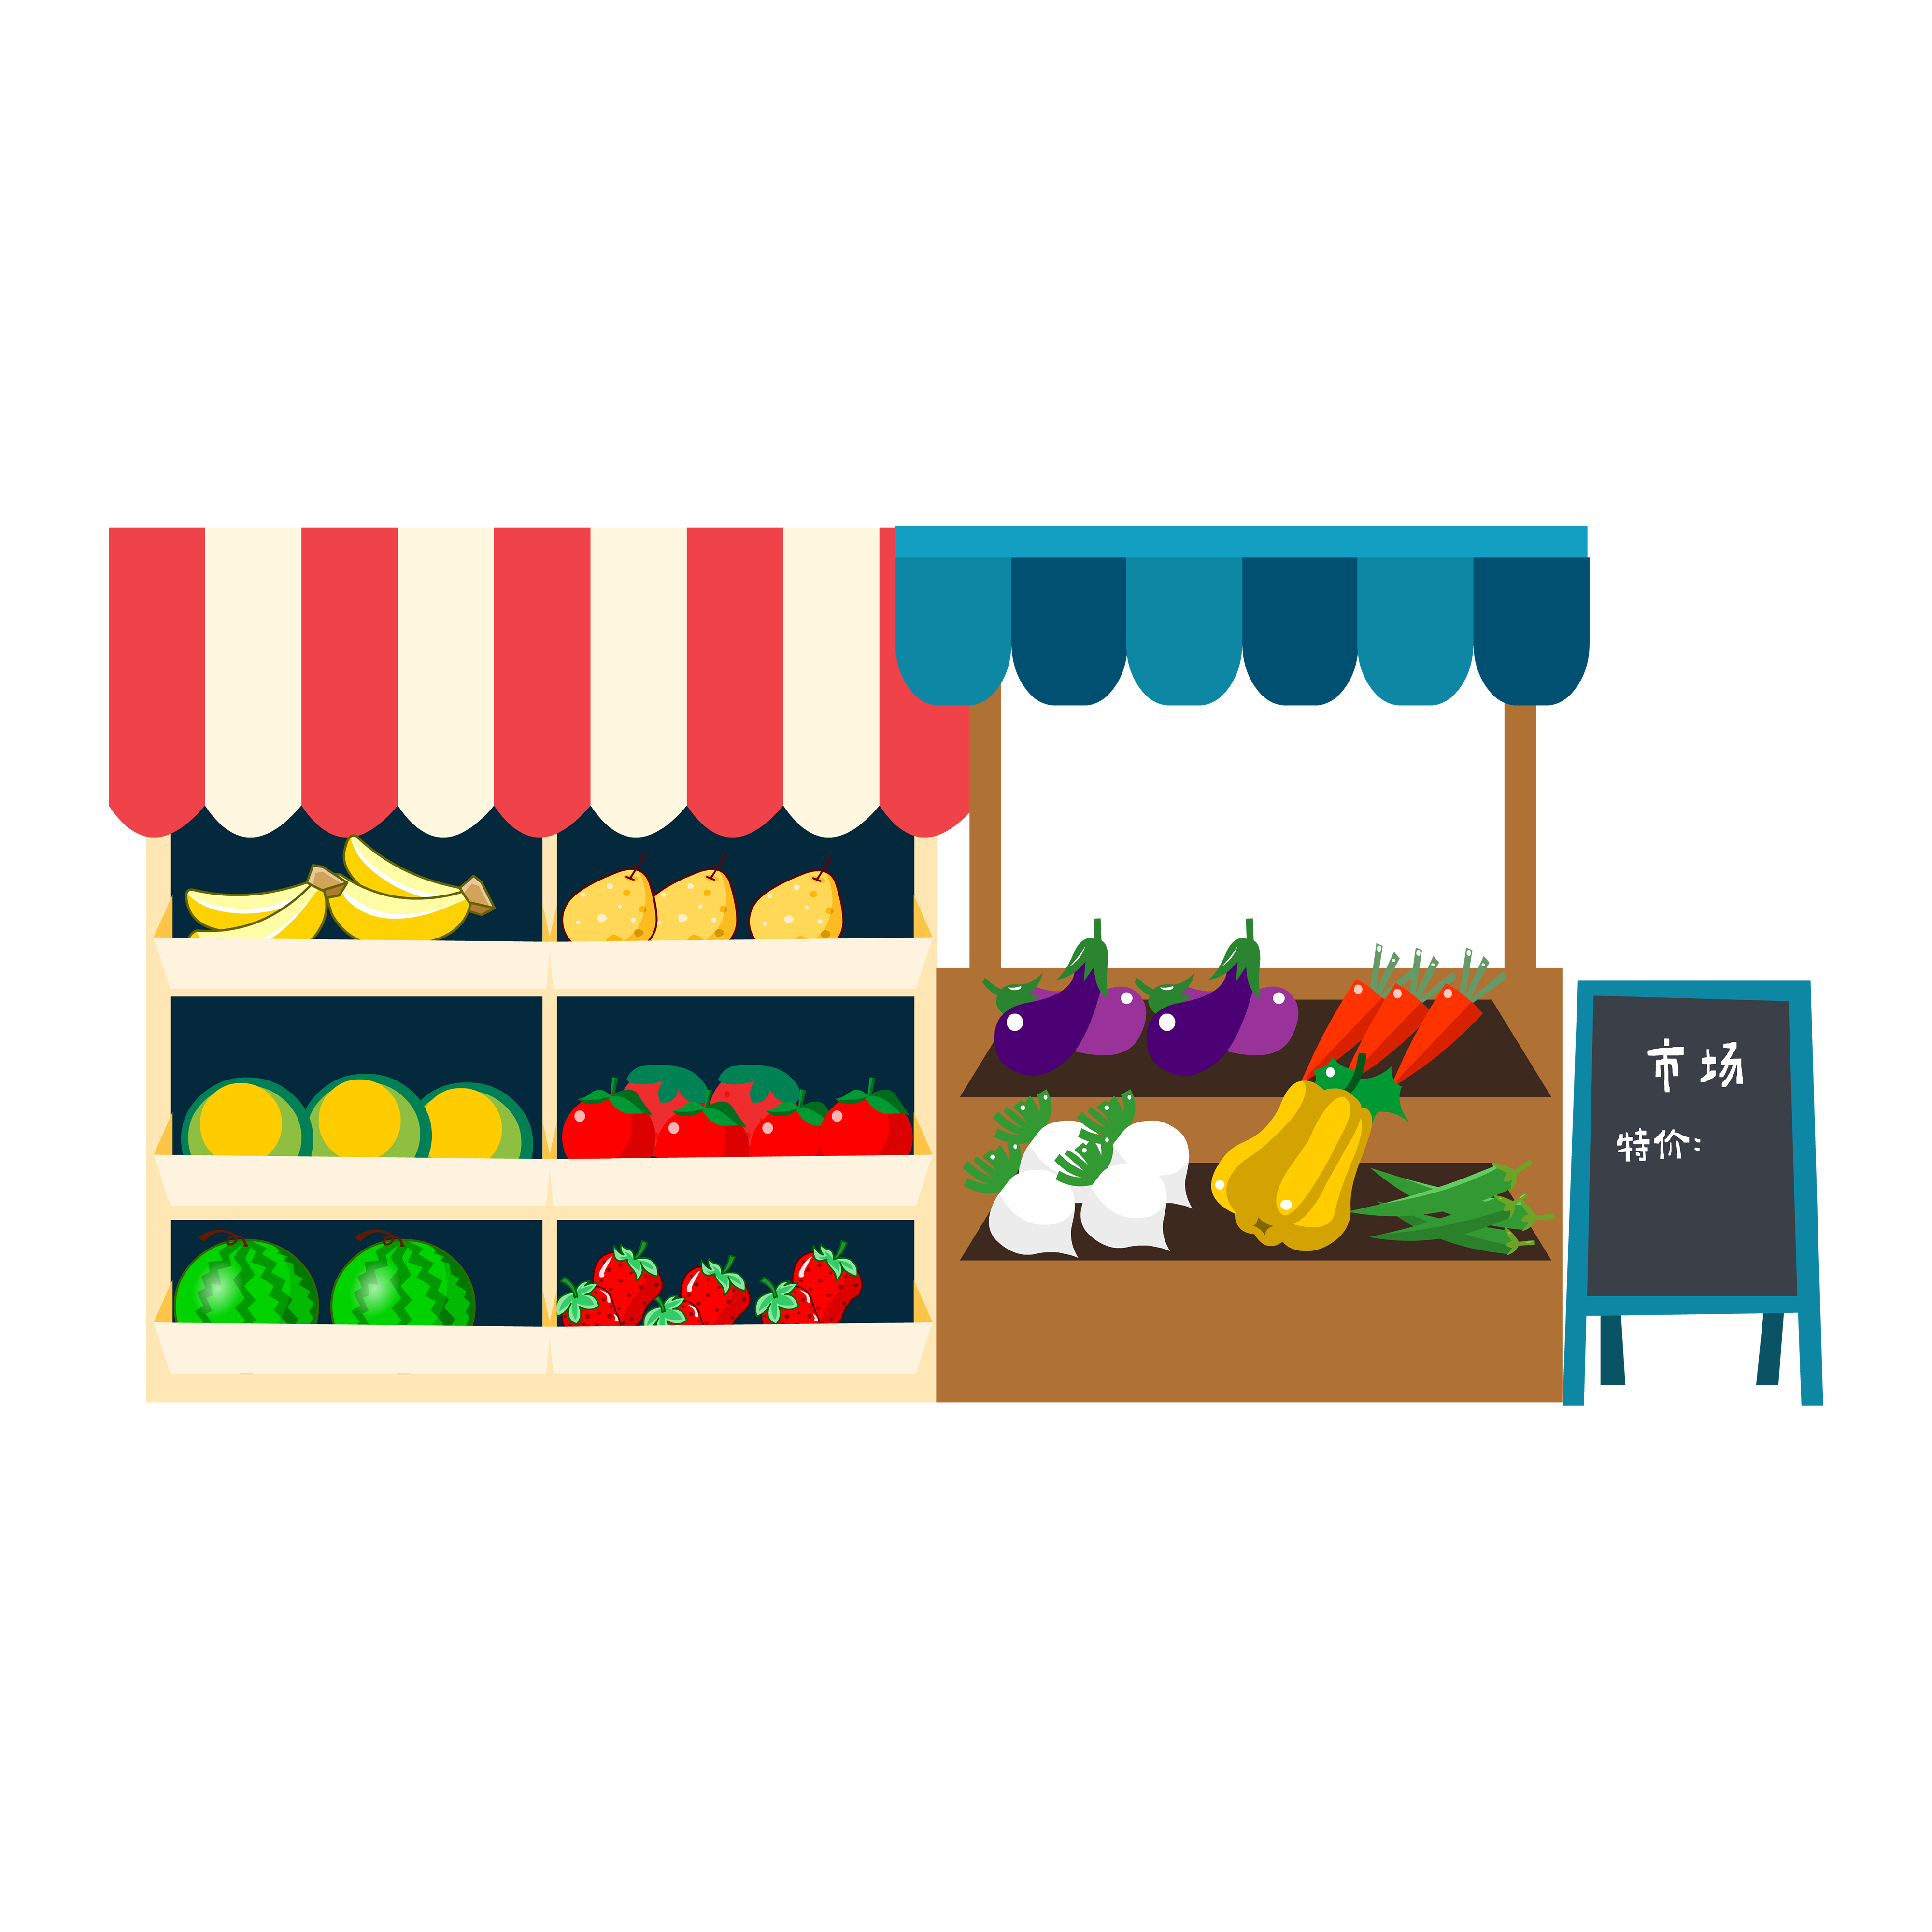
KHỞI ĐỘNG
Trong cửa hàng có rất nhiều mặt hàng. Theo em, chủ cửa hàng đã làm gì để khách hàng có thể tìm kiếm mặt hàng nhanh hơn?

Slide 3

Chủ cửa hàng đã sắp xếp các mặt hàng theo từng nhóm như đồ uống, hoa quả và bánh kẹo để khách hàng có thể tìm kiếm mặt hàng nhanh hơn.

Slide 4
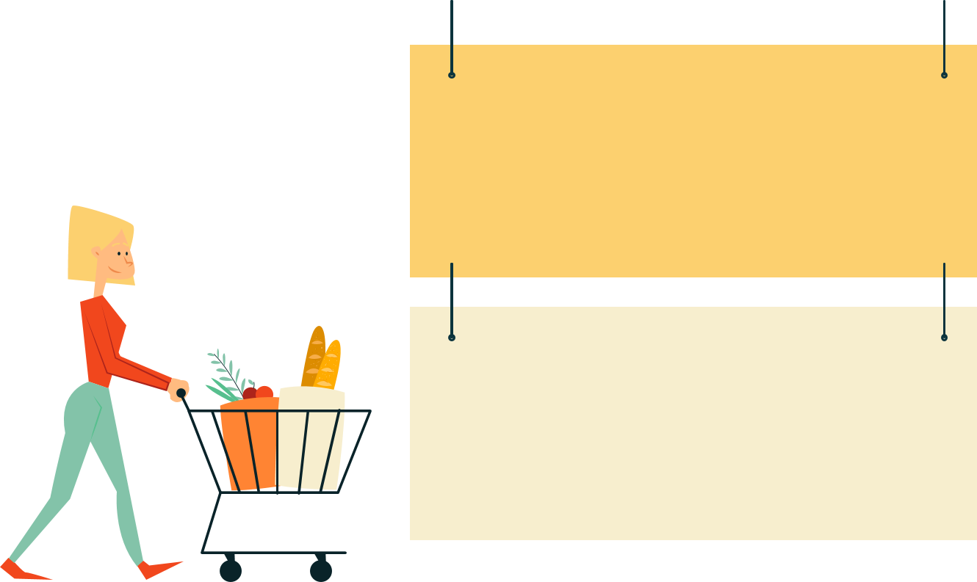
Ở nhà, các em thấy những ví dụ tương tự nào về việc sắp xếp để dễ tìm?
Ví dụ: sắp xếp quần áo sau khi phơi, sắp xếp tủ quần áo, sắp xếp tủ lạnh, giá sách,…

Slide 5

CHỦ ĐỀ 3: TỔ CHỨC LƯU TRỮ, TÌM KIẾM VÀ TRAO ĐỔI THÔNG TIN
BÀI 7: SẮP XẾP ĐỂ DỄ TÌM

Slide 6

NỘI DUNG BÀI HỌC
01
Sắp xếp hợp lí
Sắp xếp theo yêu cầu
02

Slide 7
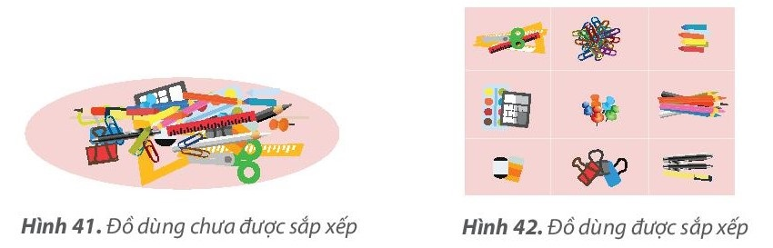

1. Sắp xếp hợp lí
Hoạt động 1:
Sắp xếp đồ dùng học tập
Quan sát Hình 41,42 – SGK và trả lời câu hỏi:
Khi An cần tìm cục tẩy thì cách để đồ ở hình nào giúp An tìm được nhanh hơn?

Slide 8
Hình 41 đồ vật được sắp xếp trộn lẫn vào nhau. Hình 42 đồ vật được phân loại rõ ràng.
Điểm khác biệt quan trọng nhất giữa Hình 41, 42 là gì?
Đồ vật ở Hình 42 được sắp xếp theo nguyên tắc nào?
Đồ vật ở Hình 42 được sắp xếp theo nhóm: Ghim giấy, bút màu, bút chì, bút màu, bút bi, thước kẻ,…

Slide 9


Thảo luận nhóm đôi và trả lời câu hỏi:
Tại sao chúng ta cần sắp xếp các đồ vật?
Nêu các ví dụ trong cuộc sống mà ở đó chúng ta cần sắp xếp các đồ vật một cách khoa học.
Giá sách, cặp sách, ngăn bàn, tủ lạnh, đồ dùng trong bếp,… được sắp xếp theo quy tắc nào?

Slide 10



Chúng ta cần sắp xếp các đồ vật hợp lí để dễ dàng hơn trong việc quản lí và tìm kiếm.
Các ví dụ: sắp xếp tủ quần áo, sắp xếp tủ lạnh, sắp xếp giá sách, sắp xếp tủ bếp,…
Giá sách, cặp sách, ngăn bàn, tủ lạnh, đồ dùng trong bếp được sắp xếp theo nhóm.

Slide 11
KẾT LUẬN
Sắp xếp các đồ vật hợp lí sẽ giúp em tìm kiếm được nhanh hơn nhờ vào việc tìm kiếm theo quy tắc sắp xếp.

Slide 12

?1. Sắp xếp đồ vật hợp lí sẽ giúp chúng ta:
A. Quản lí đồ vật dễ dàng hơn.
B. Quản lí đồ vật để người khác khó tìm thấy.
C. Tìm kiếm đồ vật nhanh hơn.
D. Cả A và C đều đúng.

Slide 13


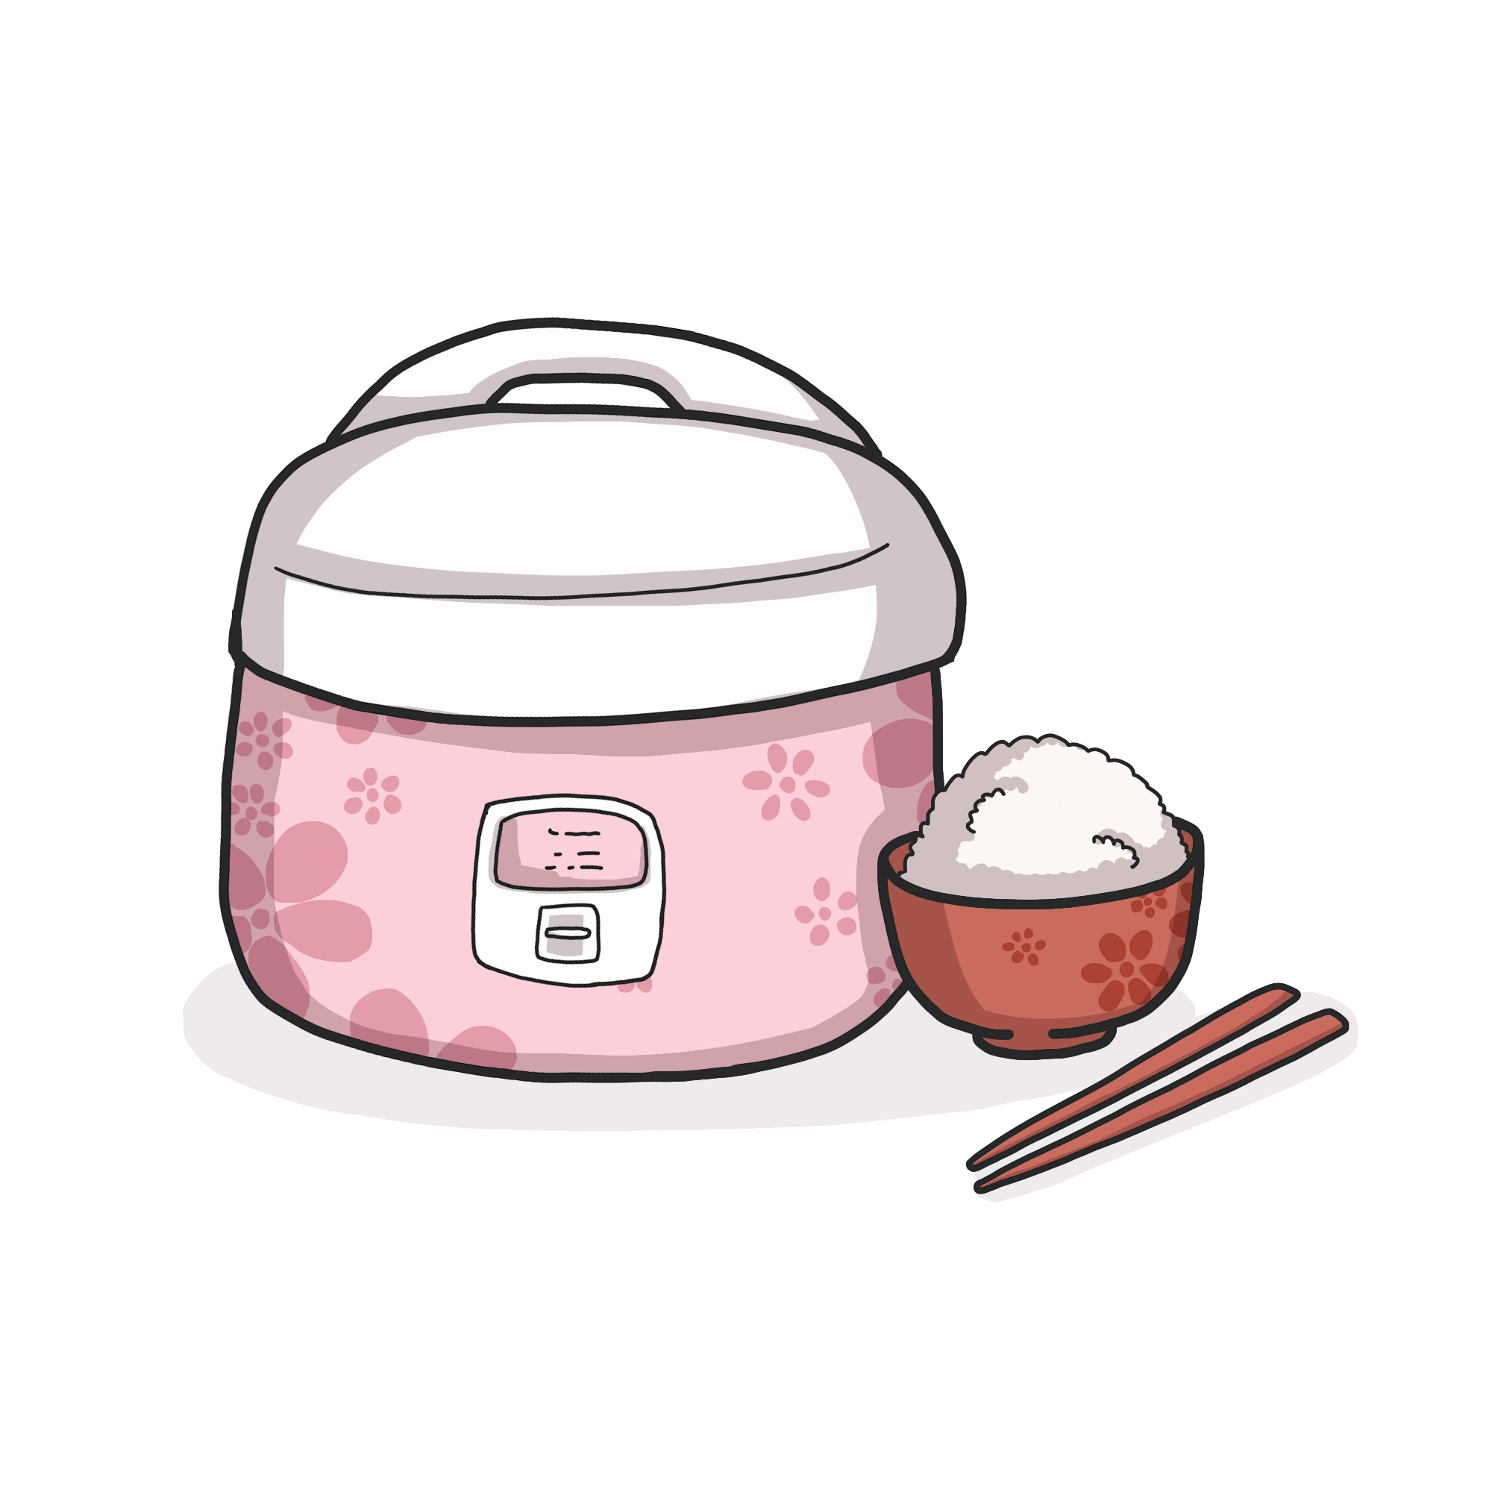


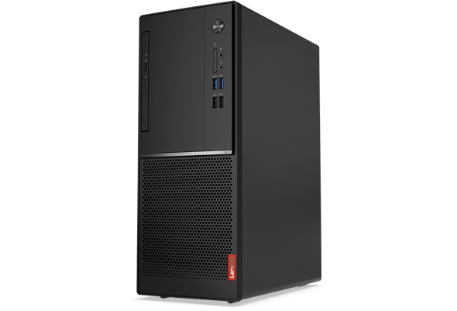
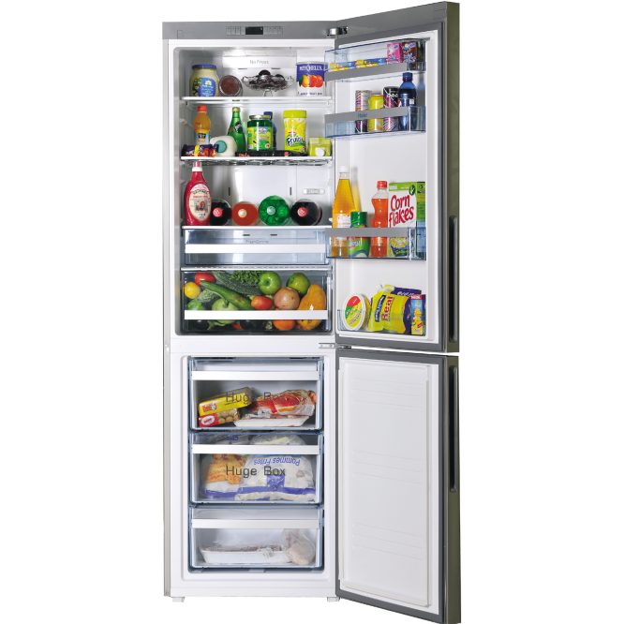
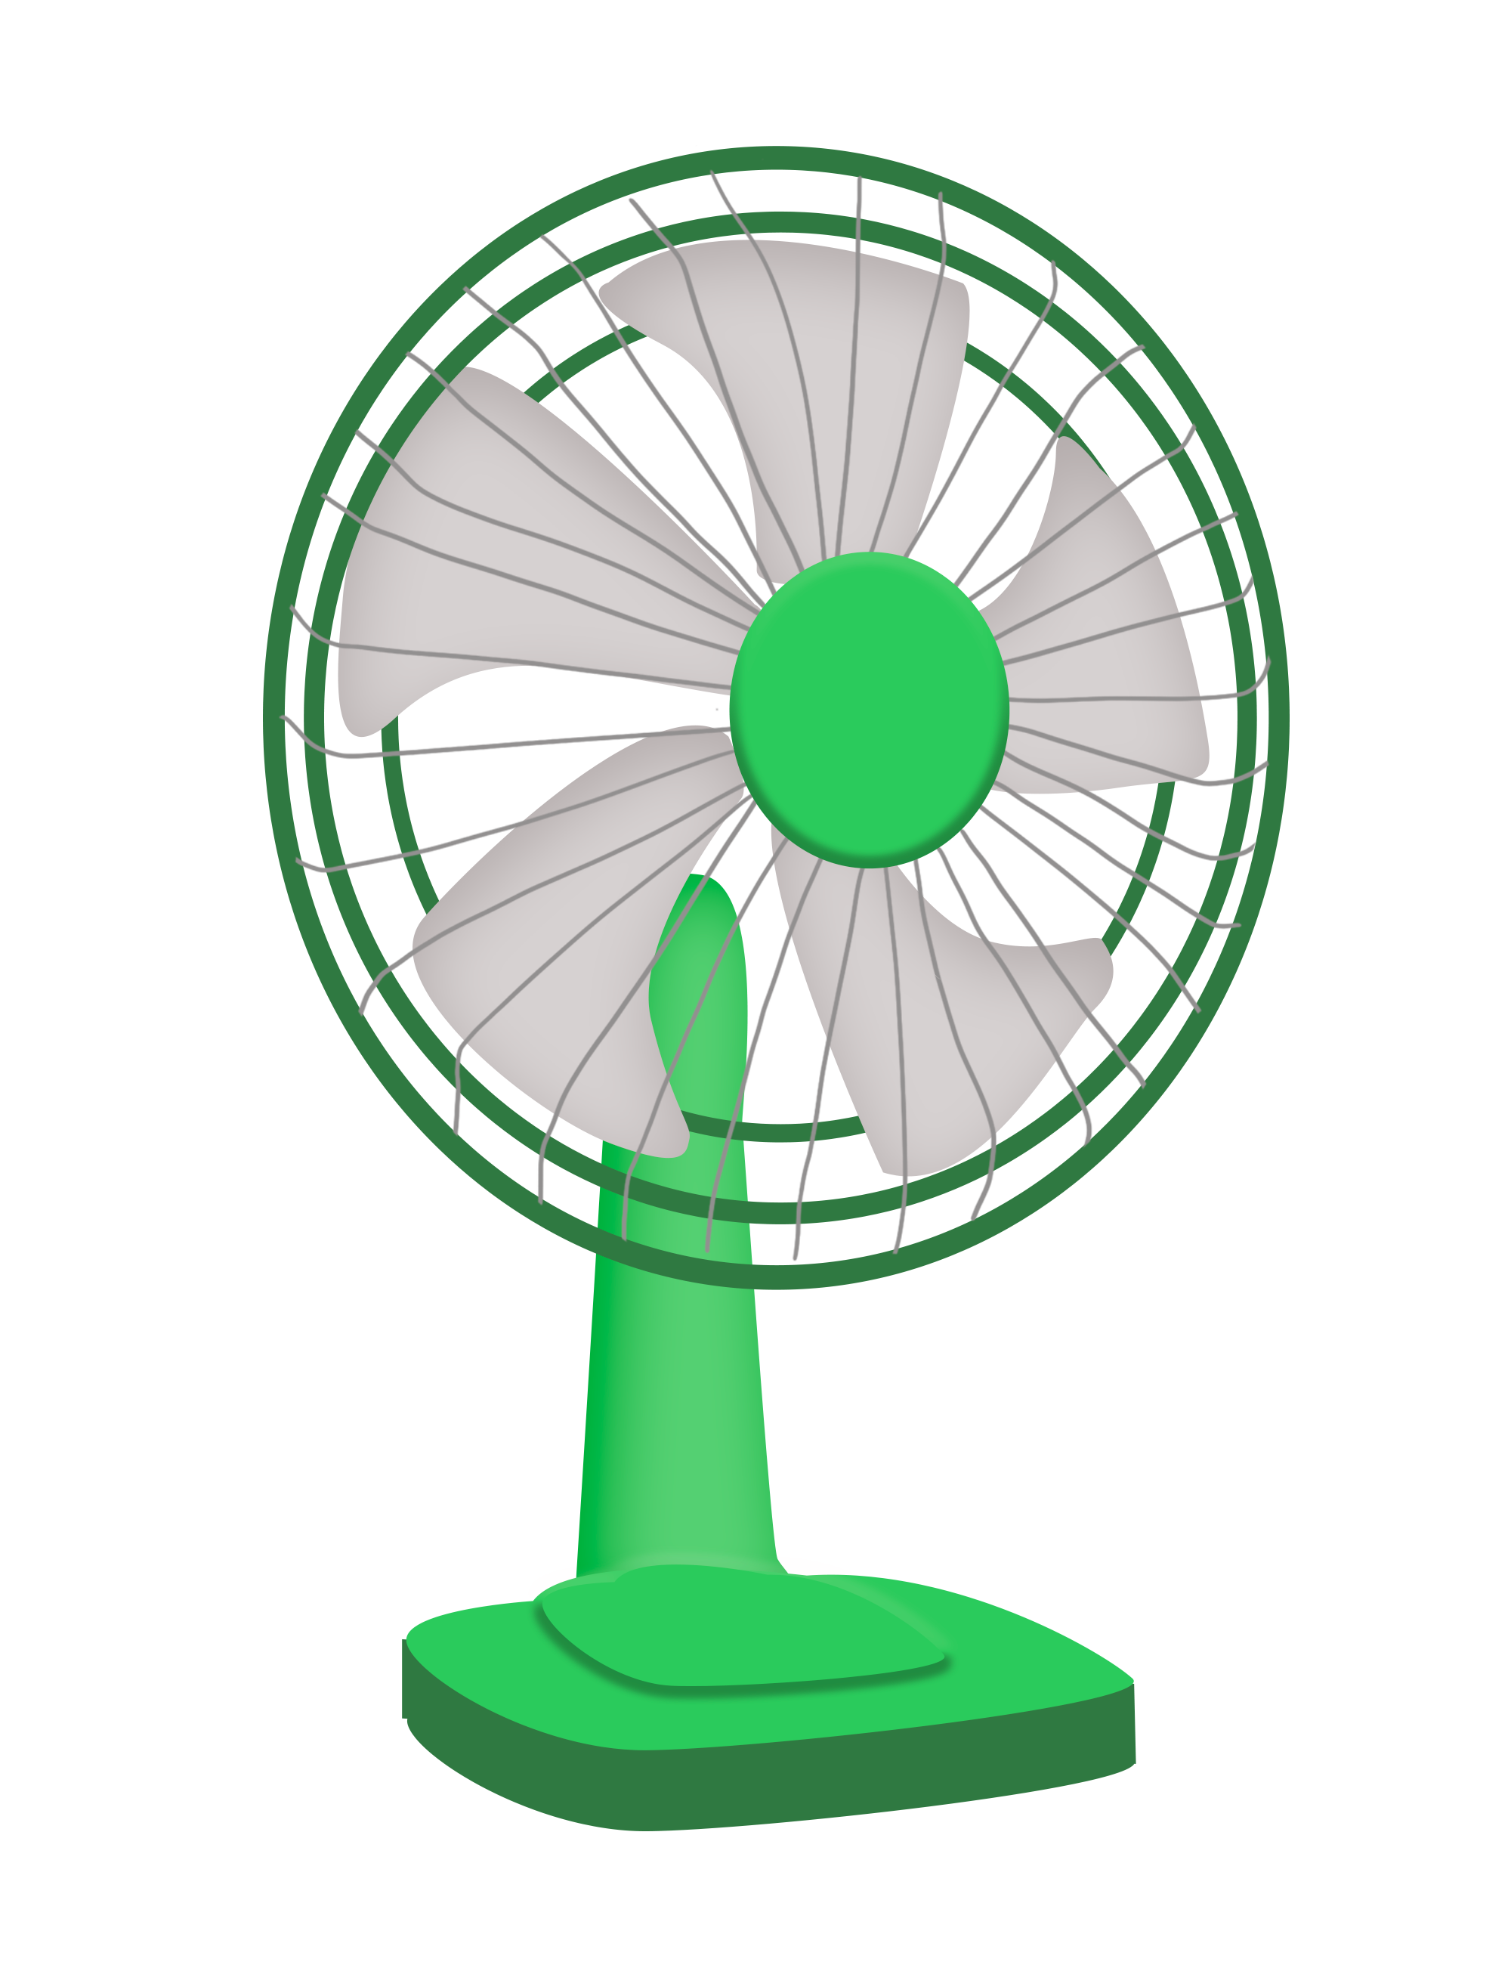
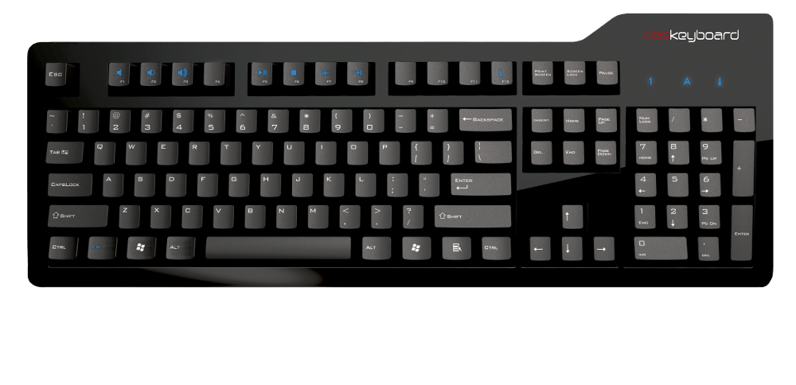
Chia lớp theo nhóm 4 HS và chơi trò chơi “Phân loại đồ vật”: Em hãy sắp xếp các thiết bị sau vào hai nhóm.
1. Màn hình
2. Chuột
3. Nồi cơm điện
4. Máy sấy tóc
5. Thân máy
6. Tủ lạnh
7. Bàn phím
8. Quạt điện

Slide 14

1. Các bộ phận cơ bản của máy tính
2. Các thiết bị gia dụng
Sau khi sắp xếp, muốn tìm đúng, nhanh chuột máy tính thì em sẽ tìm như thế nào?
Tìm trong nhóm 1

Slide 15
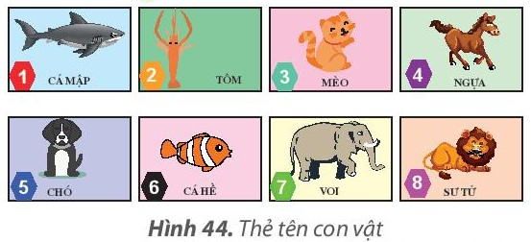
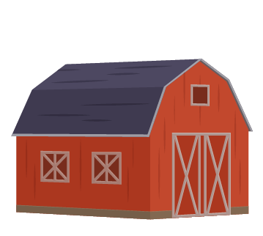
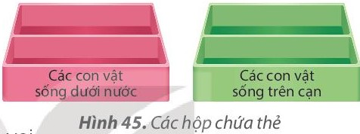
2. Sắp xếp theo yêu cầu
Hoạt động 2:
Sắp xếp thẻ tên các con vật vào nhóm
Thảo luận nhóm và trả lời câu hỏi:
Em hãy sắp xếp các thẻ tên con vật ở Hình 44 vào hai hộp tương ứng với môi trường sống của chúng ở Hình 45.

Slide 16


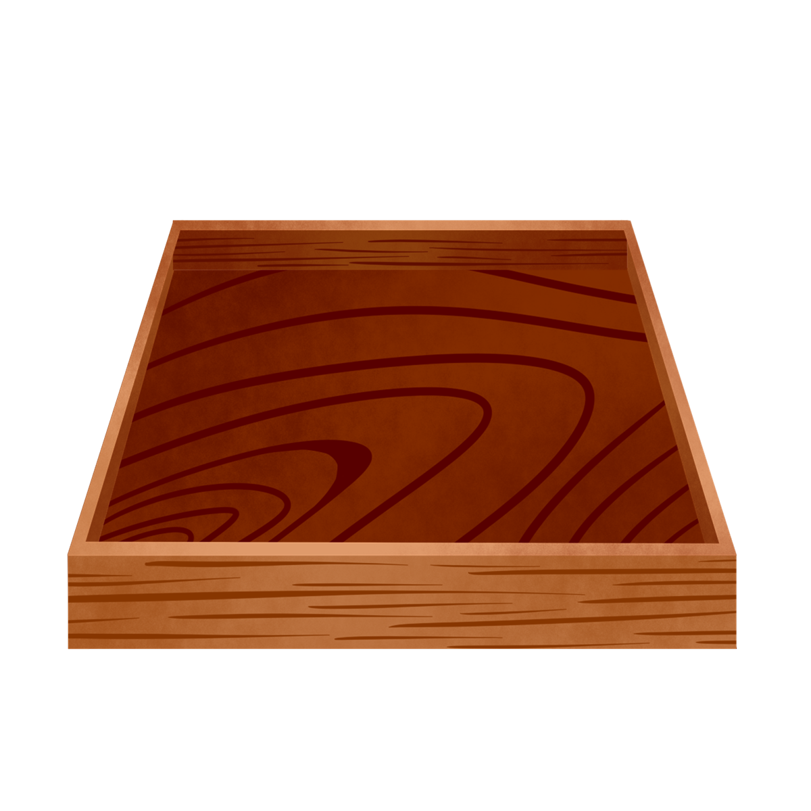







Thẻ con voi nằm trong nhóm con vật sống trên cạn.
Các con vật sống dưới nước
Các con vật sống trên cạn
Em hãy tìm thẻ con voi.

Slide 17

Với hộp các con vật sống trên cạn, em hãy phân loại các con vật sống trong rừng và các con vật nuôi trong gia đình. Sau khi sắp xếp, em hãy tìm lại thẻ con voi.
Thẻ con voi nằm trong nhóm con vật sống trong rừng.
Các con vật sống trong rừng
Các con vật nuôi trong gia đình

Slide 18

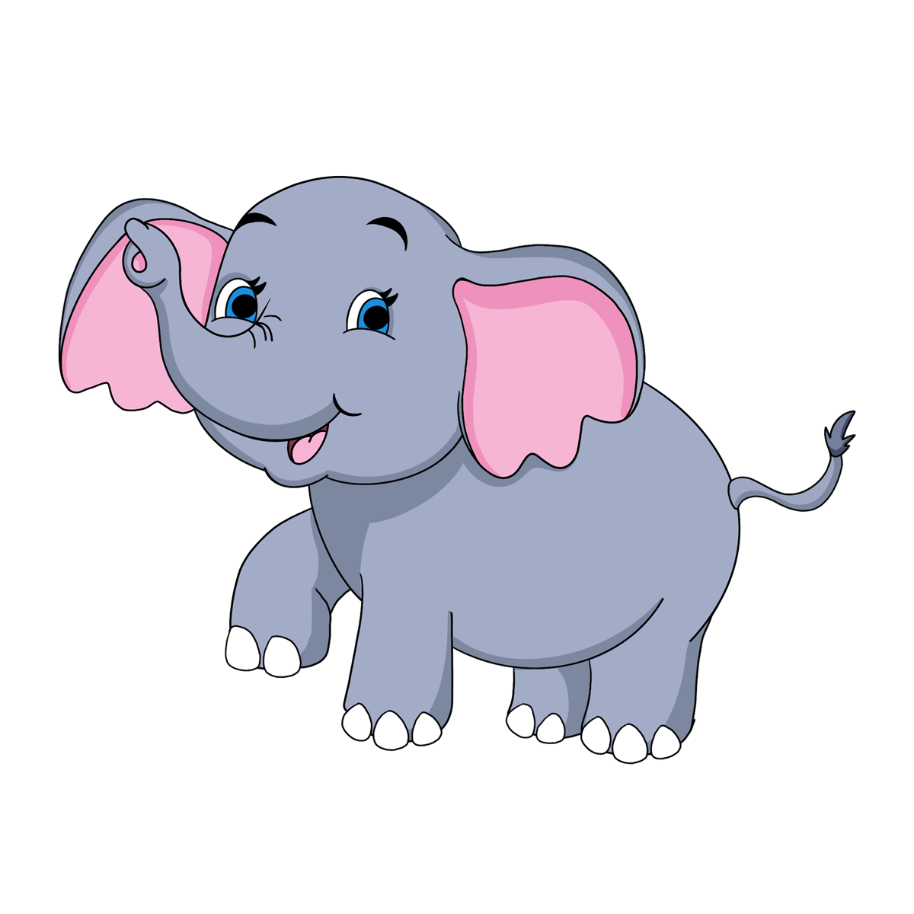

Em đã tìm thẻ con voi trong mỗi nhiệm vụ trên bằng cách nào? Theo em, cách nào tìm nhanh hơn? Vì sao?

Slide 19


KẾT LUẬN
Sắp xếp là việc phân loại đồ vật, dữ liệu vào các nhóm sao cho đồ vật, dữ liệu trong mỗi nhóm có một số đặc điểm chung.

Slide 20

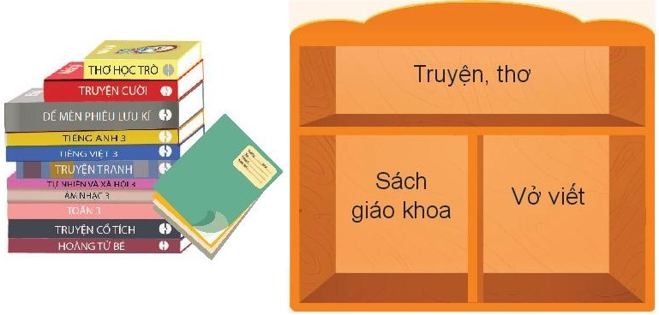
Thảo luận nhóm đôi và trả lời câu hỏi:
Em hãy sắp xếp sách lên giá sách cho hợp lí.
Truyện, thơ: Thơ học trò, truyện cười, Dế mèn phiêu lưu kí truyện tranh, truyện cổ tích, hoàng tử bé.
Sách giáo khoa: Tiếng Anh 3, Tiếng Việt 3, Âm nhạc 3, Tự nhiên và Xã hội 3, Toán 3.
Vở viết.

Slide 21

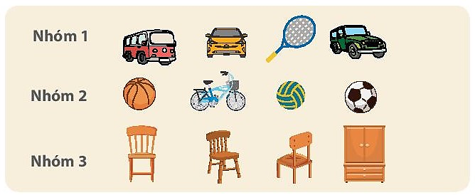
Trong mỗi nhóm dưới đây, bạn An đã sắp xếp một đồ chơi không phù hợp vào nhóm. Em hãy giúp bạn An chỉ ra đồ chơi đó nhé.

Slide 22
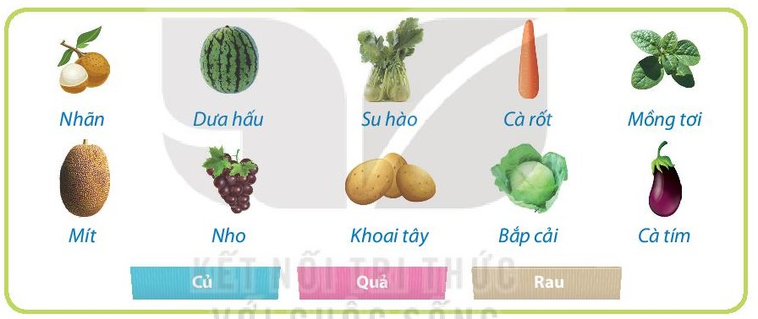
LUYỆN TẬP
Câu 1. Em hãy xếp các loại rau củ quả sau vào ba nhóm phù hợp:
Củ: Khoai tây, su hào, cà rốt.
Quả: Nhãn, dưa hấu, mít, nho, cà tím.
Rau: mồng tơi, bắp cải.

Slide 23
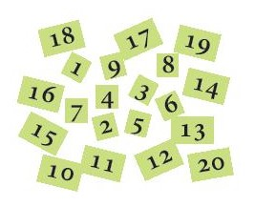
Thảo luận nhóm đôi
Câu 2. An đố Minh: Sắp xếp các số từ 1 đến 20 (gọi là dữ liệu) vào hai nhóm sao cho mỗi nhóm có 10 số và các số trong cùng một nhóm phải có điểm chung. Em hãy giúp Minh thực hiện yêu cầu của An nhé.

Slide 24
Nhóm 1: nhóm các số nhỏ hơn 10 hoặc bằng 10.
Nhóm 1: nhóm các số chẵn
Hoặc
Nhóm 2: nhóm các số lớn hơn 10.
Nhóm 2: nhóm các số lẻ

Slide 25


VẬN DỤNG
1. Em hãy nêu một ví dụ ở trường hoặc ở gia đình mà em thấy nhờ sắp xếp hợp lí, việc tìm kiếm sẽ nhanh hơn.
2. Em hãy phân loại, sắp xếp lại đồ trong tủ quần áo, góc học tập, ngăn bàn học,… của gia đình em để tìm kiếm đồ vật được nhanh hơn khi cần.

Slide 26
HƯỚNG DẪN VỀ NHÀ
Ôn tập kiến thức Bài 7
Hoàn thành bài tập phần vận dụng
Đọc và chuẩn bị trước bài sau
01
02
03

Slide 27
CẢM ƠN CÁC EM
ĐÃ LẮNG NGHE BÀI GIẢNG!

